Slide 1
Mục lục
Phần 1: Tổngquan về kiểm thử tự động
Phần 2: API
2.1 : Khái niệm
2.2: Kiểm thử API
2.3: HTTP Request & HTTP Response
2.4: JSON

Slide 2
Phần 1: Tổng quan về kiểm thử tự động
The best marketing tool for your business.

Slide 3
Kiểm thử tự động là gì?
Là việc sử dụng công cụ để thực hiện yêu cầu kiểm thử một cách tự động.
(Máy móc làm thay cho con người)

Slide 4
Kiểm thử tự động được sử dụng khi nào?
Trường hợp kiểm thử lặp đi lặp lại nhiều lần mà những tính năng này hầu như không thay đổi trong tương lai.
Trường hợp kiểm thử thủ công khó thực hiện hoặc không có khả năng thực hiện (Load test, Performance test....)
Trường hợp kiểm thử tốn nhiều thời gian (Regresstion test)
……...

Slide 5
Trường hợp nào không nên kiểm thử tự động?
Trường hợp project thường xuyên thay đổi business
Trường hợp kiểm thử bằng cảm giác của người dùng hoặc ngẫu nhiên (Usability testing, Ad hoc testing)
…..

Slide 6
Ưu và nhược điểm của kiểm thử tự động so với kiểm thử thủ công
 | Kiểm thử tự động (KTTD) | Kiểm thử thủ công (KTTC)
Ưu điểm | Tiết kiệm thời gian và nguồn lực Độ chính xác và tin cậy cao Cái thiện chất lượng sản phẩm nhanh chóng Hoàn thành công việc con người không thể làm (Load test, Performance Test..) Có khả năng tái sử dụng | QC có cơ hội khám phá sản phẩm ở nhiều khía cạnh Mọi cá nhân đều có thể tiếp cận KTTC
Nhược điểm | Chi phí đầu tư ban đầu lớn Yêu cầu người có trình độ chuyên môn cao Khó mở rộng và bảo trì Không thể thay thế KTTC vì không thể tự động hoá mọi thứ | Tốn thời gian và nhân lực Nhàm chán Khả năng sai sót cao

Slide 7
Những điều cần lưu ý khi áp dụng kiểm thử tự động
Cần có sự đánh giá, hoạch định, lên kế hoạch, chiến lược rõ ràng ngay từ đầu để tránh tốn công sức, tiền bạc, thời gian nhưng không thu được gì, thậm chí còn tệ hơn Manual Test.

Slide 8
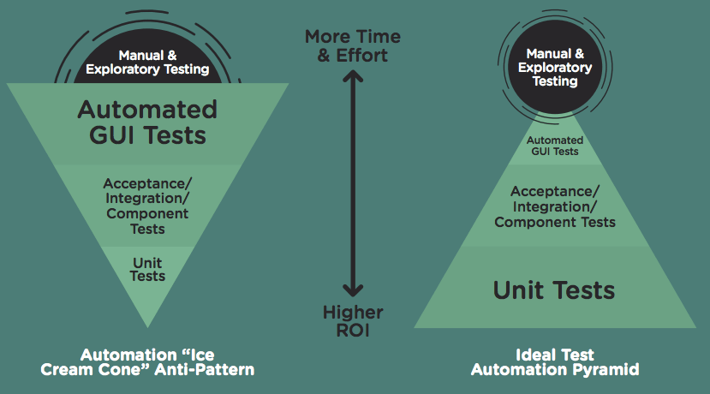
Kim Tự Tháp Tự Động Hoá

Slide 9
Phần 2: API
2.1 : Khái niệm
2.2: Kiểm thử API
2.3: HTTP Request & HTTP Response
2.4: JSON

Slide 10
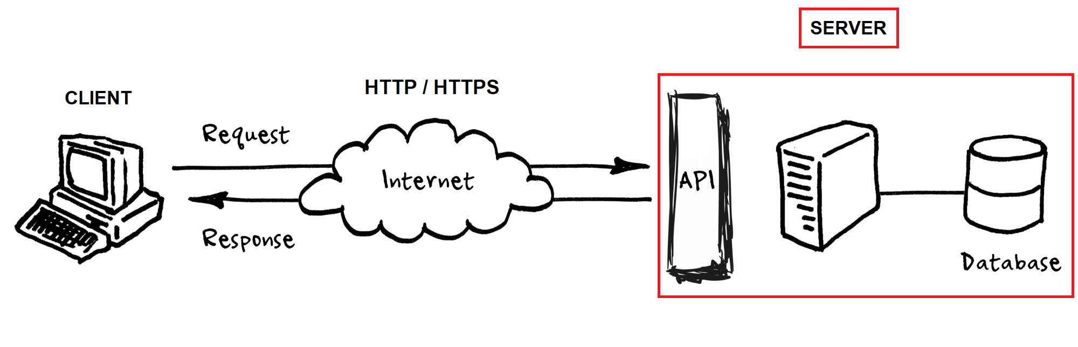
Mô hình Client - Server

Slide 11
2.1 Khái niệm
API là cái cầu nối giữa client và server. Client có thể là máy tính, điện thoại được viết bằng các ngôn ngữ khác nhau. Server back-end cũng được viết bằng các ngôn ngữ khác nhau. Để client và server có thể nói chuyện được với nhau chúng phải giao tiếp thông qua 1 ngôn ngữ chung. Ngôn ngữ ấy chính là API.

Slide 12
2.2 Kiểm thử API
Là một phần của kiểm thử tích hợp (Intergration testing) khi chưa có giao diện
Xác định xem hệ thống có đáp ứng các yêu cầu về tính năng (functional), hiệu suất (performance) và bảo mật (security) hay không

Slide 13
Vì sao cần kiểm thử API?
QC/Tester hiểu sâu hơn về hệ thống nên có thể phân tích và tìm bug hiệu quả hơn
Có thể tìm và ngăn chặn Bug sớm hơn thay vì chờ Team Client và Server xong mới có Build test. Đúng với tiêu chí của Agile
Các dự án yêu cầu kết nối hệ thống qua API (hoàn toàn không có Client) . Test API là lựa chọn duy nhất.

Slide 14
Một số Tool kiểm thử API
Postman
Jmeter
Rest API
SOAPUI
……….

Slide 15
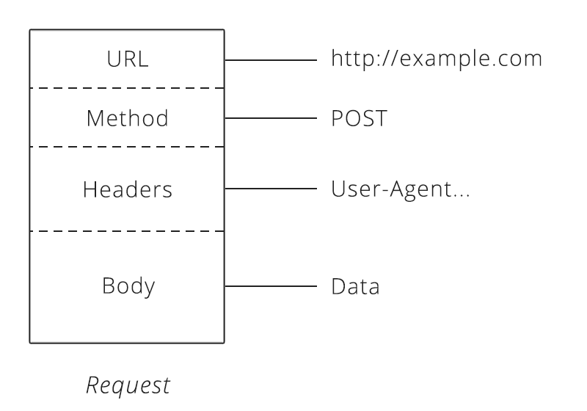
2.3 HTTP Request
Thành phần của HTTP Request

Slide 16
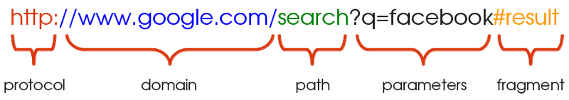
URL (Uniform Resource Locator)
Địa chỉ định vị để truy xuất tài nguyên
Thành phần:

Slide 17
2. METHOD
POST - Create: Tạo dữ liệu mới
GET - Read: Lấy dữ liệu về
PUT / PATCH - Update: Cập nhật dữ liệu
DELETE - Delete: Xoá dữ liệu
HEAD, OPTIONS,..
….

Slide 18
3. HEADERS
Cung cấp thông tin cho việc xử lý Request và Response
Vd: Content-type: application/json
Giải thích: định dạng kiểu dữ liệu khi Client và Server nói chuyện với nhau là Json (key:value)

Slide 19
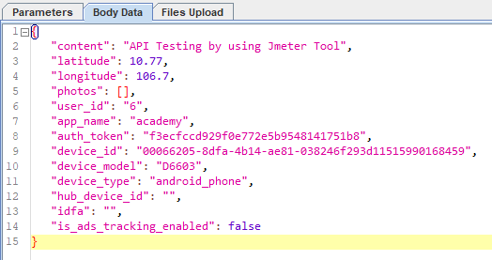
4. BODY
Thông tin User gửi lên server

Slide 20
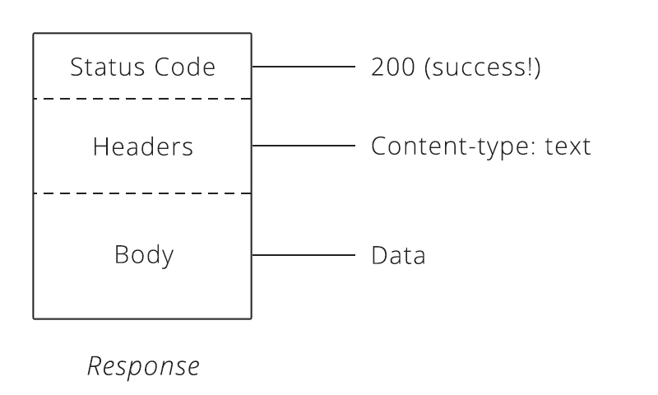
HTTP Response
Thành phần của HTTP Response

Slide 21
Response Status Code
Xem chi tiết tại: https://viblo.asia/p/http-response-code-Do754NE3ZM6
Status Code | Ý nghĩa | Ghi chú
1xx | Request đã được Server tiếp nhận và quá trình xử lý Request đang được tiếp tục | 100, 101
2xx | Xử lý Request thành công | 200, 201, 202
3xx | Client cần có thêm action để hoàn thành Request (Chuyển hướng) | 300, 301, 302, 303, 304, 305, 306, 307
4xx | Lỗi từ phía Client. Thông tin Request gửi lên Server chưa đúng. | 400, 401, 404, 405, 407, 409, 410, 411, 412, 413, 414, 415, 416, 417, 418, 421, 429, 431
5xx | Lỗi từ phía Server | 500, 501, 502, 504, 505, 511

Slide 22
2.4 JSON ( JavaScript Object Notation )
Là một chuẩn định dạng dữ liệu được sử dụng để lưu trữ và trao đổi dữ liệu giữa các bên liên quan (Client, Server)
Thông tin dữ liệu Json gồm Key : Value
Dữ liệu JSON có thể là:
Số bao gồm số nguyên hoặc số thực
Chuỗi (đặt trong dấu nháy kép)
Boolean (true/false)
Mảng (đặt trong dấu ngoặc vuông)
Đối tương (đặt trong dấu ngoặc nhọn)

Slide 23
1 Object trong Json
Cú pháp
{
“key1” : “value1”,
“key2” : “value”
}
Ví dụ
{
“name” : “Chi”,
“age” : 24
}

Slide 24
Mảng trong Json
Cú pháp
“Tên mảng” : [
{“key1” : “value1”},
{“key2” : “value2”},
{“key3” : “value3”}
]
Ví dụ
“nhanvien”: [
{“name” : “Chi”, “age” : 24},
{“name” : “An”, “age” : 26},
{“name” : “Bao”, “age” : 33}
]
}

Slide 25
HẾT
CẢM ƠN và HẸN GẶP LẠI!

